Slide 1
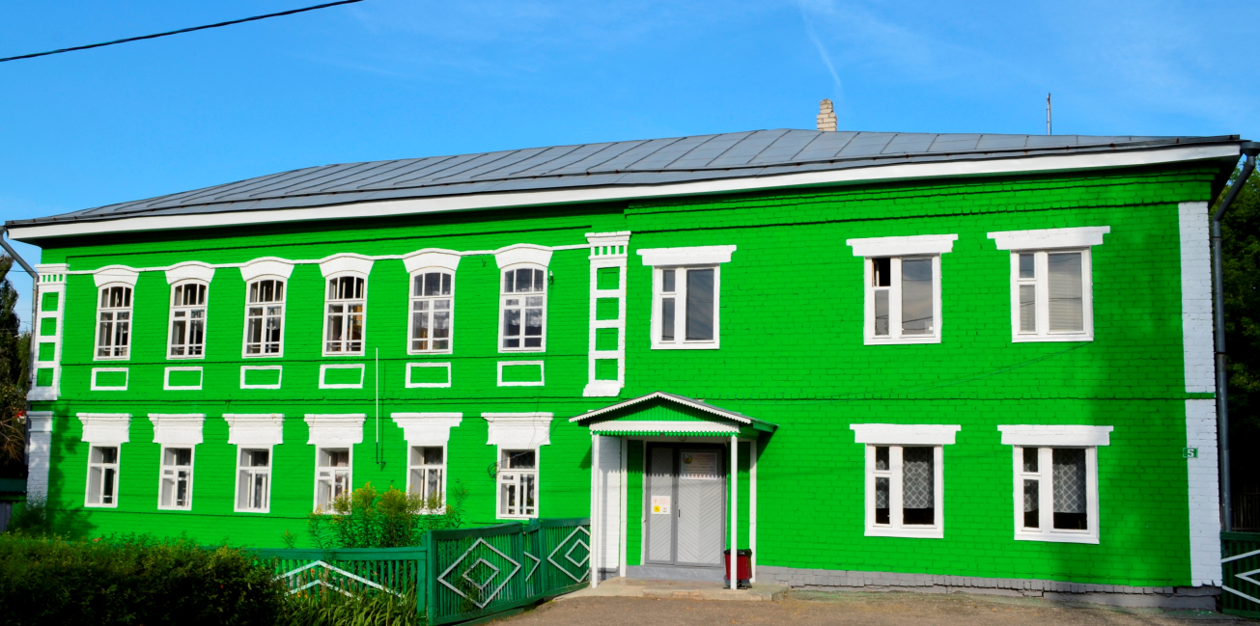
МУНИЦАЛЬНОЕ БЮДЖЕТНОЕ УЧРЕЖДЕНИЕ ДОМ ДЕТСКОГО ТВОРЧЕСТВА Г.О ВОРОТЫНСКИЙ

Slide 2
ОСНОВНЫЕ НАПРАВЛЕНИЯ В ВОЛОНТЕРСТВЕ
Пропаганда ЗОЖ
Экологическое
Патриотическое
Социальное
Мы в ВК
Адрес: р.п. Воротынец ул. Демьяна Бедного д.5

Slide 3
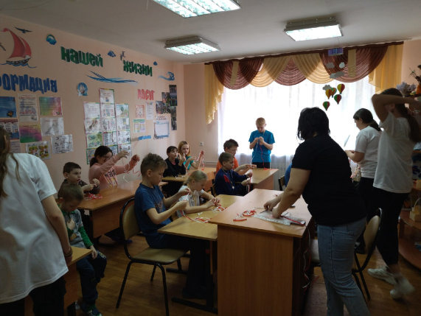
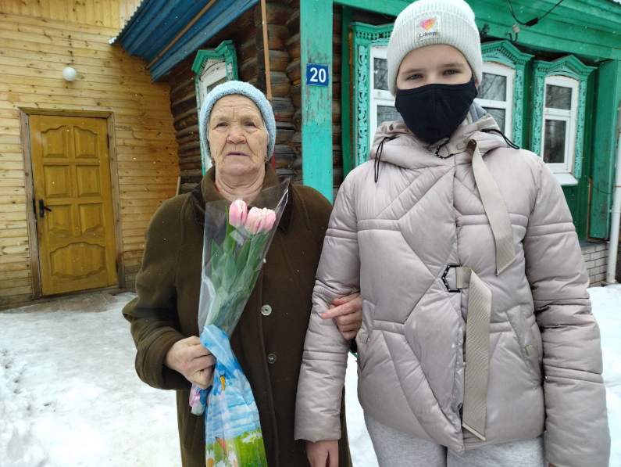
Социальное волонтерство
Мастер –класс для воспитанников СРЦН «Фенечка дружбы»
Мероприятие для детей с ОВЗ «В поисках нового года»
Акция «От волонтеров с любовью»

Slide 4
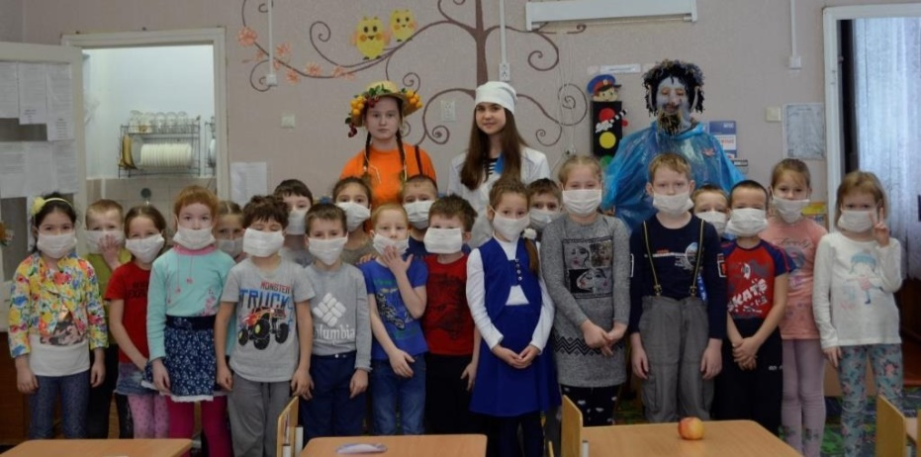
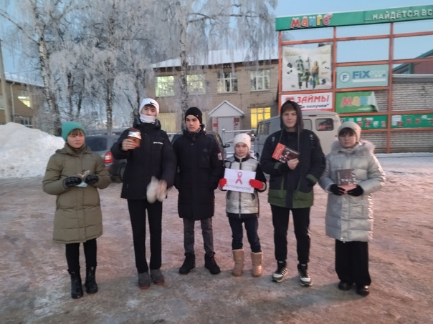
Пропаганда ЗОЖ
Проект «Секреты здоровья»
Спортивное мероприятие ля воспитанников СРЦН «Здорово быть здоровым»
Акция «СТОП. ВИЧ.СПИД»

Slide 5
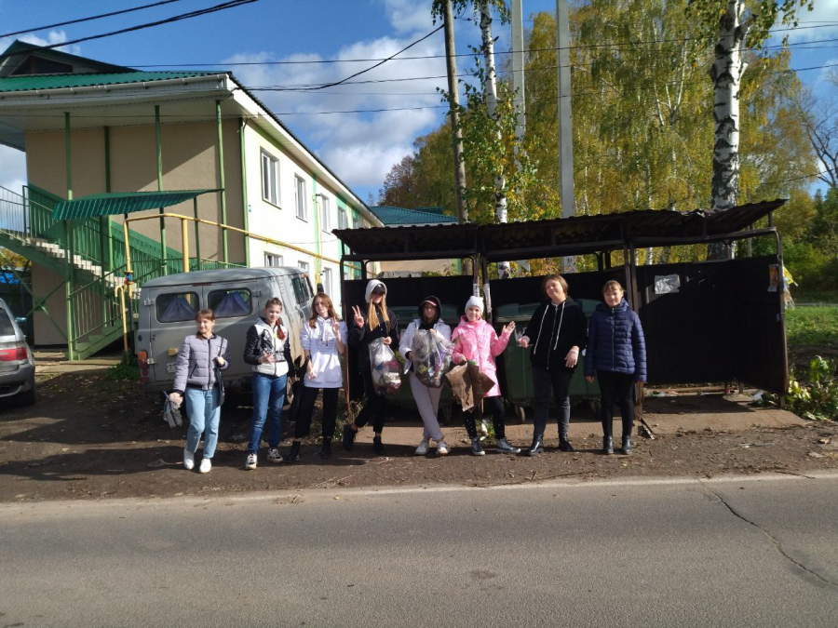
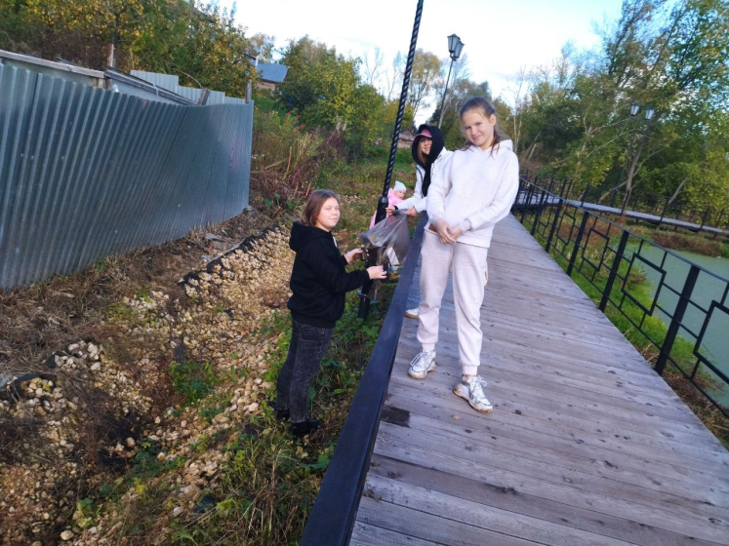
Экологическое волонтерство
Субботники
в р.п. Воротынец

Slide 6
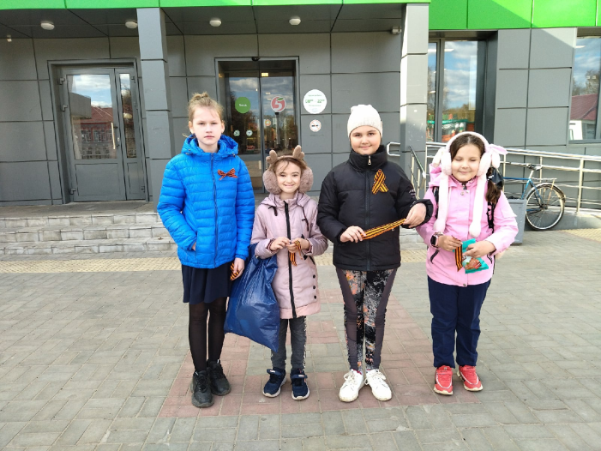
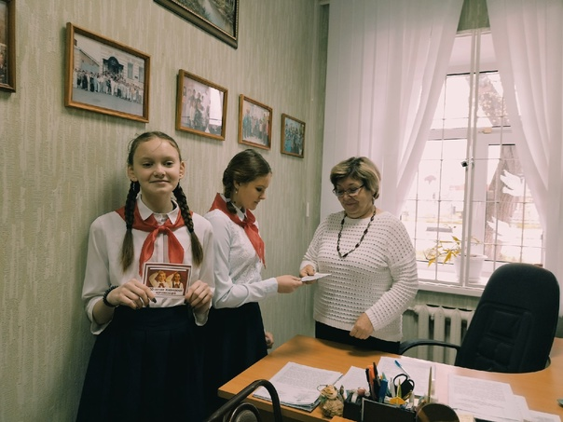
Патриотическое волонтерство
Акция «Георгиевская ленточка»
«День пионерии»
Акция «Защитим Память Героев»

Slide 7
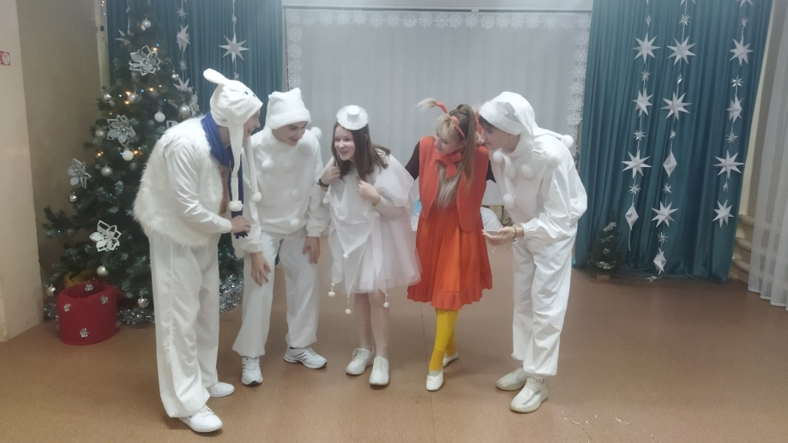
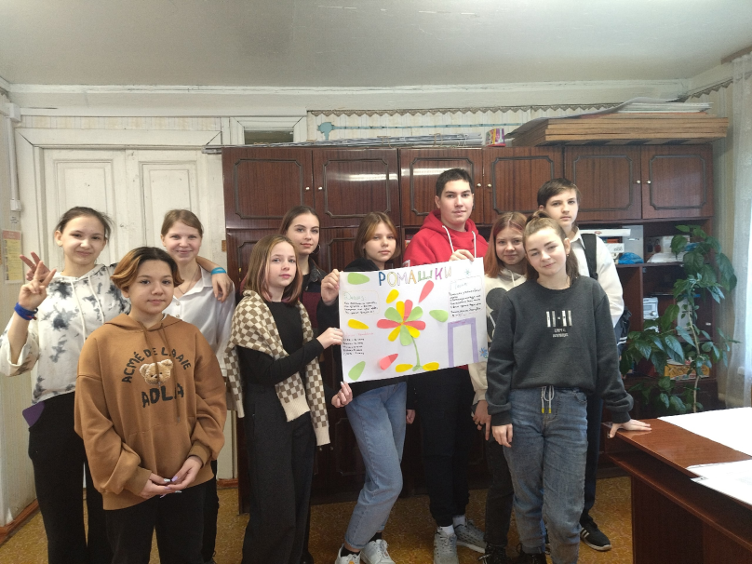
Волонтерский форум «Вектор Добра»
Новогодний проект «Новогодний секрет Деда Мороза»
Проект «Школа вожатого – новичка»

